Slide 1
Русский язык
5
класс
Род имён существительных.
Существительные общего рода.

Slide 2
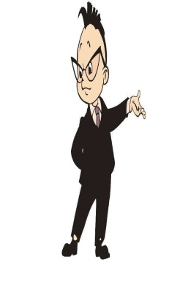
СЕГОДНЯ НА УРОКЕ:
Вспомним основные способы определения рода существительных.
Научиться правильно определять род существительных.
Познакомимся с понятием «общий род» у имён существительных.

Slide 3
Распределите имена существительные по родам
Лампа, сказка, друг, Миша, очередь, Костя, история, колдун, страх, голова, одеяло, кулак, стена, окно, испытание, радость, человек, дерево, пыль, солнце, облако, сирень, журавль, сумерки, платье, крыльцо, сутки.
Мужской | Женский | Средний

Slide 4
Род имени существительного определяется по форме именительного падежа единственного числа.
Например: ( что?) дом, он мой, следовательно,
это существительное мужского рода; (что?) сумерки, они мои, формы единственного числа нет, следовательно, у существительного сумерки род не определяется.

Slide 5
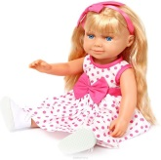
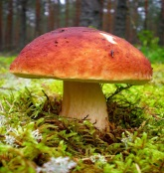

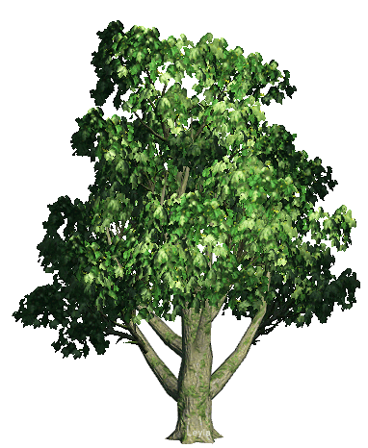
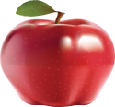
РОД ИМЕНИ СУЩЕСТВИТЕЛЬНОГО
Женский род запомню я
И скажу: «Она - моя».
И запомню род мужской
И опять скажу: «Он - мой».
Средний род – оно, моё!
Это правило – твоё!

Slide 6
Распределите имена существительные по родам
Мужской | Женский | Средний
друг, Миша, Костя, колдун, страх, кулак, человек, журавль. | лампа, сказка, история, голова, стена, очередь, пыль, радость, сирень. | одеяло, окно, испытание, дерево, солнце, облако, платье, крыльцо.
Сумерки, сутки – существительные, имеющие форму только множественного числа.

Slide 7
СУЩЕСТВИТЕЛЬНЫЕ ЖЕНСКОГО РОДА
К женскому роду относятся:
1. Существительные, имеющие в форме именительного падежа единственного числа окончание –а, -я, например: олимпиад-а, Бухар-а, пустын-я.
2. Существительные с основой на мягкий согласный или шипящий имеющие в родительном падеже окончание –и, например: герань – геран-и, лошадь – лошад-и, вещь – вещ-и, мышь – мыш-и.

Slide 8
СУЩЕСТВИТЕЛЬНЫЕ МУЖСКОГО РОДА
К мужскому роду относятся:
1. Все существительные с нулевым окончанием, имеющие в родительном падеже окончание –а, -я, например: Узбекистан – Узбекистан-а, Китаб – Китаб-а, гербарий – гербари-я, океан – океан-а;
2. Существительные, имеющие в форме именительного падежа единственного числа окончание –а или –я и обозначающие лиц мужского пола, например: юнг-а, юнош-а, мужчин-а.

Slide 9
СУЩЕСТВИТЕЛЬНЫЕ СРЕДНЕГО РОДА
К среднему роду относятся:
1. Существительные, имеющие окончание
-о, (-е), например: окн-о, мор-е.
2. Десять существительных на –мя: вре-мя, се-мя, и-мя, зна-мя, пла-мя, те-мя, вы-мя, бре-мя, стре-мя, пле-мя.

Slide 10

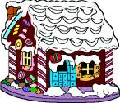

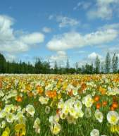
Определите род существительных
и распределите их по домикам:
собака
повидло
гуашь
озеро
плащ
дядя
путь
простыня
училище
женский род
мужской род
средний род

Slide 11
УПРАЖНЕНИЕ 421
Спишите имена существительные, выделите окончания и определите род.
Планета, родина, страна, школа, книга, встреча, Маша. Женщина, земля, няня, лаборатория, армия, Аня, Людмила.
* Какие окончания бывают у существительных женского рода в именительном падеже единственного числа?

Slide 12
УПРАЖНЕНИЕ 421
Планета, родина, страна, школа, книга, встреча, Маша. Женщина, земля, няня, лаборатория, армия, Аня, Людмила.
* В именительном падеже единственного числа окончание у существительных женского рода –а, -я.

Slide 13
УПРАЖНЕНИЕ 422
Образуйте форму родительного падежа единственного числа. Полученные пары запишите, подчеркните конечную согласную основы, выделите окончание, определите род.
Образец: Ночь – ноч – и.
Дверь, дочь, вещь, ладонь, Казань, рожь, тетрадь, уголь, стержень, ключ.

Slide 14
УПРАЖНЕНИЕ 422
Дверь - двер-и (ж. р.), дочь - дочер-и (ж. р.), вещь - вещ-и (ж. р.), ладонь - ладон-и (ж. р.), Казань - Казан-и (ж. р.), рожь - рж-и (ж. р.), тетрадь - тетрад-и (ж. р.), уголь - угл-я (м. р.), стержень - стержн-я (м. р.), ключ - ключ-а (м. р.).

Slide 15
УПРАЖНЕНИЕ 422
Образуйте форму родительного падежа единственного числа. Полученные пары запишите, подчеркните конечную согласную основы, выделите окончание, определите род.
Образец: Ночь – ноч – и.
Дверь, дочь, вещь, ладонь, Казань, рожь, тетрадь, уголь, стержень, ключ.

Slide 16
ОПРЕДЕЛИТЕ РОД СУЩЕСТВИТЕЛЬНЫХ
Пустомеля, рёва, ябеда, тихоня, соня, плакса, чистюля, лежебока, трудяга, сирота, забияка, неряха, белоручка, милашка, обжора, душка.
Если все существительные вы отнесли
к женскому роду, то допустили ошибку!

Slide 17
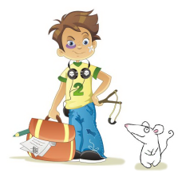
В русском языке есть имена существительные с окончанием –а (-я) в единственном числе, которые относятся к мужскому роду, если обозначают лиц мужского пола, и к женскому роду, если обозначают лиц женского пола.
Такие имена существительные называются СУЩЕСТВИТЕЛЬНЫМИ ОБЩЕГО РОДА.
Эта девочка такая задира.
Этот мальчик такой задира.

Slide 18
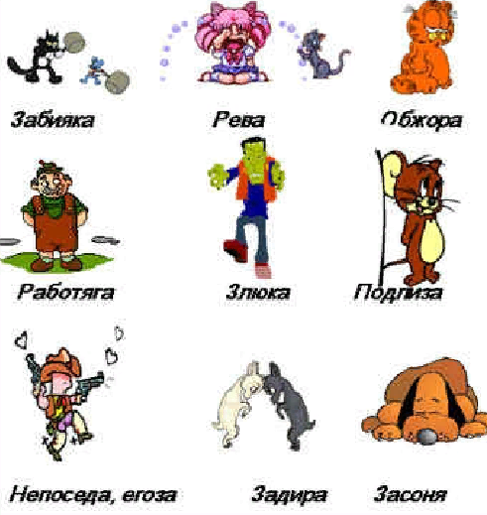
СЛОВА ОБЩЕГО РОДА
Имена прилагательные
при них согласуются
либо в мужском,
либо в женском роде.
РОД
ПОЛ
Мужской
Женский

Slide 19
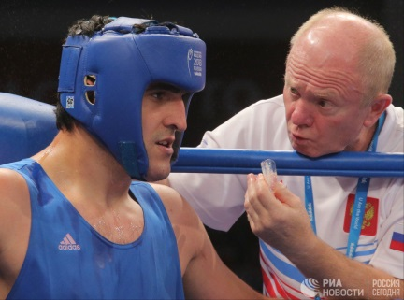
Тренер требовал от нас
полной самоотдачи.
Тренер по гимнастике
проводила занятия
в зале.

Slide 20
Существительные, называющие лиц по профессии, по должности, по роду занятий относятся к мужскому роду.
Хирург, повар, портной, директор, инженер, начальник, профессор, полковник….
Прилагательные при таких существительных стоят в форме мужского рода. Если речь идёт о женщине, то на это укажет окончание глагола. Директор Саидова похвалила нас за победу в олимпиаде. Кассир дала мне чек.

Slide 21
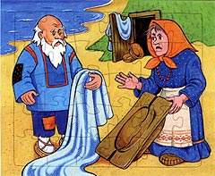
Найдите в тексте существительные общего рода. Объясните к лицу какого пола они относятся. Как вы это определили?
Старуха сидит под окошком,
На чём свет стоит мужа ругает:
«Дурачина ты, прямой простофиля!
Выпросил, простофиля, избу!»
(А.С.Пушкин)

Slide 22

Существительные общего рода: дурачина, простофиля.
«Дурачина ты, прямой простофиля!
Выпросил, простофиля, избу!»
Существительные дурачина и простофиля мужского рода, т. к. обозначают лицо мужского пола.
какой?
х

Slide 23
РАБОТА СО СЛОВАРЁМ
Пустомеля – (пустослов) тот, кто болтает вздор;
Ябеда – 1) мелкий донос, клевета; 2) то же, что ябедник;
Тихоня – тихий, смирный человек;
Соня – любящий много спать человек;
Плакса – тот, кто много и часто плачет;
Лежебока – лентяй, бездельник;
Непоседа – очень подвижный, беспокойный, суетливый ребёнок;
Забияка – тот, кто любит затевать драки, ссоры;
Неряха – неряшливый человек;
Белоручка – тот или та, кто боится трудной, грубой работы.

Slide 24
УПРАЖНЕНИЕ 428
Найдите существительные общего рода, выпишите их. Составьте и запишите три пары предложений.
Образец: Засоня Вова опять опаздал. Засоня Оля на этот раз не проспала.
Судья, проныра, зубрила, сорвиголова, директор, сластёна, милиционер, продавец, кассир, зевака, невежа, плакса, инженер, неряха, лгунишка, засоня.

Slide 25
УПРАЖНЕНИЕ 428
Существительные общего рода: проныра, зубрила, сорвиголова, сластёна, зевака, невежа, плакса, неряха, лгунишка, засоня.
1. Новенькая ученица оказалась настоящей
сорвиголовой. Ну и сорвиголова этот соседский
мальчишка!
2. Анюта, какая же ты сластёна! Вовка был большой
сластёной.
3. В классе Таню за спиной обидно обзывали глупой
зубрилой. «Наш зубрила сегодня тройку получил», - насмехались одноклассники над Сережей.

Slide 26
УПРАЖНЕНИЕ 429
Из упражнения № 428 выпишите оставшиеся имена существительные. Определите их род. Составьте и запишите именные словосочетания.
Образец: Строгий судья,...
Судья, директор, милиционер, продавец, кассир, инженер.

Slide 27
УПРАЖНЕНИЕ 429
Строгий судья (м. р), справедливый директор (м. р), высокий милиционер (м. р), вежливый продавец (м. р), новый кассир (м. р), главный инженер (м. р).

Slide 28

САМОСТОЯТЕЛЬНАЯ РАБОТА
§ 70-71.
ВЫПОЛНИТЬ
УПРАЖНЕНИЯ 427 (стр 187), 430 (стр 189).

